Slide 1







第二节
第五章
偏导数和全微分
I、 偏导数
II 、全微分
Peking University Press
机动 目录 上页 下页 返回 结束

Slide 2
第五章
I、偏 导 数
一、 偏导数概念及其计算
二 、高阶偏导数
Peking University Press
机动 目录 上页 下页 返回 结束

Slide 3


一、 偏导数定义及其计算法
引例:
研究弦在点 x₀ 处的振动速度与加速度 ,
就是
将振幅
中的 x 固定于
x₀ 处,
求
关于 t 的
一阶导数与二阶导数.
Peking University Press
机动 目录 上页 下页 返回 结束

Slide 4







定义1.
设函数
在点
的某邻域内
极限
存在,
则称此极限为函数
的偏导数，记为
注意:
Peking University Press
机动 目录 上页 下页 返回 结束

Slide 5






同样可定义对 y 的偏导数
若函数 z = f ( x , y ) 在域 D 内每一点 ( x , y ) 处对 x
或 y 偏导数存在 ,
则该偏导数称为偏导函数,
也简称为
偏导数 ,
记为
Peking University Press
机动 目录 上页 下页 返回 结束

Slide 6




偏导数的概念可以推广到二元以上的函数 .
例如, 三元函数 u = f (x , y , z) 在点 (x , y , z) 处对 x 的
偏导数定义为
(请自己写出)
Peking University Press
机动 目录 上页 下页 返回 结束

Slide 7
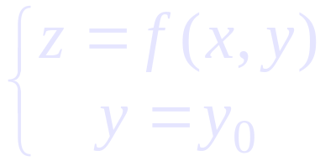

二元函数偏导数的几何意义:
是曲线
在点 M₀ 处的切线
对 x 轴的斜率.
是曲线
在点M₀ 处的切线
对 y 轴的
斜率.
Peking University Press
机动 目录 上页 下页 返回 结束

Slide 8


注意：
函数在某点各偏导数都存在,
但在该点不一定连续.
例如,
显然
在上节已证 f (x , y) 在点(0 , 0)并不连续!
Peking University Press
上节例 目录 上页 下页 返回 结束

Slide 9


例1 . 求
在点(1 , 2) 处的偏导数.
解法1:
解法2:
Peking University Press
机动 目录 上页 下页 返回 结束

Slide 10







例2. 设
求证
证:
例3. 求
的偏导数 .
解:
Peking University Press
机动 目录 上页 下页 返回 结束

Slide 11

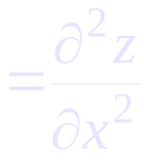
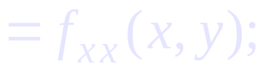
二、高阶偏导数
设 z = f (x , y)在域 D 内存在连续的偏导数
若这两个偏导数仍存在偏导数，
则称它们是z = f ( x , y )
的二阶偏导数 .
按求导顺序不同, 有下列四个二阶偏导
数:
Peking University Press
机动 目录 上页 下页 返回 结束

Slide 12


类似可以定义更高阶的偏导数.
例如，z = f (x , y) 关于 x 的三阶偏导数为
z = f (x , y) 关于 x 的 n –1 阶偏导数 , 再关于 y 的一阶
偏导数为
Peking University Press
机动 目录 上页 下页 返回 结束

Slide 13
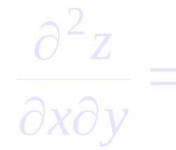
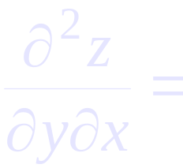
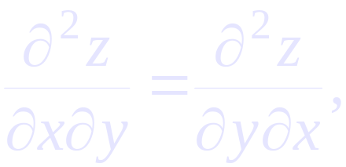
例4. 求函数
的二阶偏导数及
解 :
注意:此处
但这一结论并不总成立.
Peking University Press
机动 目录 上页 下页 返回 结束

Slide 14
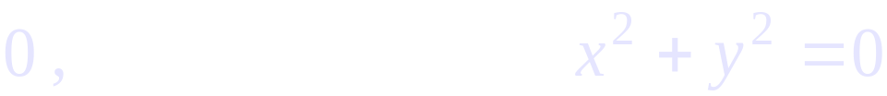
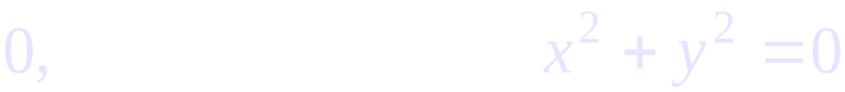
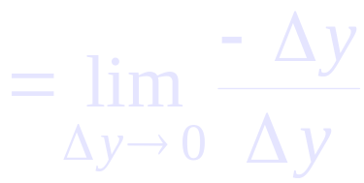
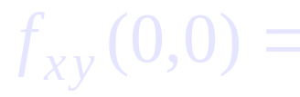

例如,
二者不等
Peking University Press
机动 目录 上页 下页 返回 结束

Slide 15





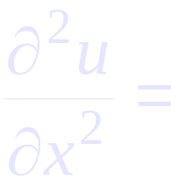
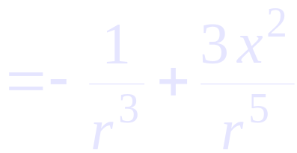
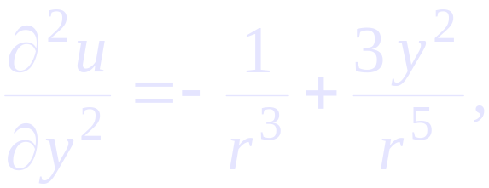
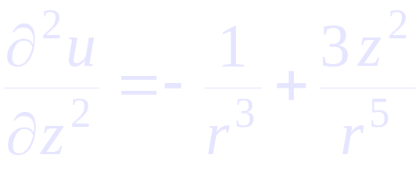
例5. 证明函数
满足拉普拉斯
方程
证：
利用对称性 , 有
Peking University Press
机动 目录 上页 下页 返回 结束

Slide 16
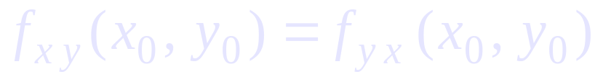
定理.
则
(证明略)
本定理对 n 元函数的高阶混合导数也成立.
例如, 对三元函数 u = f (x , y , z) ,
当三阶混合偏导数
在点 (x , y , z) 连续时, 有
说明:
因为初等函数的偏导数仍为初等函数 ,
而初等
函数在其定义区域内是连续的 ,
故求初等函数的高阶导
数可以选择方便的求导顺序.
Peking University Press
证明 目录 上页 下页 返回 结束
Notes:
运行时, 点击按钮“证明”, 或“(证明略)”, 将显示定理的证明过程, 证明结束自动返回.

Slide 17




定理.
则
证:令
令
则
Peking University Press
机动 目录 上页 下页 返回 结束

Slide 18
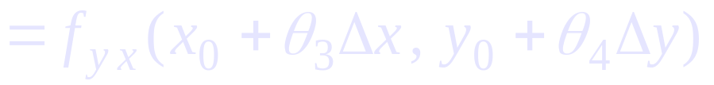
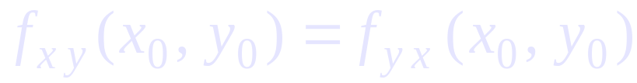
同样
在点
连续,
得
Peking University Press
机动 目录 上页 下页 返回 结束

Slide 19
内容小结
1. 偏导数的概念及有关结论
定义; 记号; 几何意义
函数在一点偏导数存在
函数在此点连续
混合偏导数连续
与求导顺序无关
2. 偏导数的计算方法
先代后求
求一点处偏导数的方法
先求后代
利用定义
求高阶偏导数的方法
逐次求导法
(与求导顺序无关时, 应选择方便的求导顺序)
Peking University Press
机动 目录 上页 下页 返回 结束

Slide 20
II、全微分
一元函数 y = f (x) 的微分
近似计算
应用
估计误差
本节内容:
一、全微分的定义
*二、全微分在数值计算中的应用（选讲）
Peking University Press
机动 目录 上页 下页 返回 结束

Slide 21



一、全微分的定义
定义: 如果函数 z = f ( x, y )在定义域 D 的内点( x , y )
处全增量
可表示成
其中 A , B 不依赖于Δ x , Δ y , 仅与 x , y 有关，
则称函数
f ( x, y ) 在点( x, y) 可微，
称为函数
在点 (x, y) 的全微分, 记作
若函数在域 D 内各点都可微,
则称此函数在D 内可微.
Peking University Press
机动 目录 上页 下页 返回 结束

Slide 22
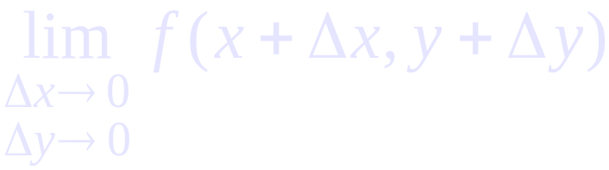

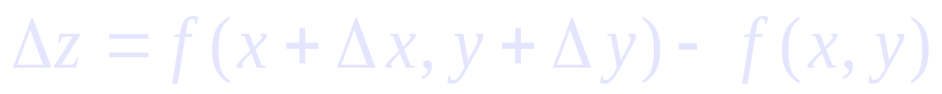
由微分定义 :
得
即
函数 z = f (x, y) 在点 (x, y) 可微
函数在该点连续
下面两个定理给出了可微与偏导数的关系:
(1) 函数可微
偏导数存在
(2) 偏导数连续
函数可微
Peking University Press
机动 目录 上页 下页 返回 结束

Slide 23

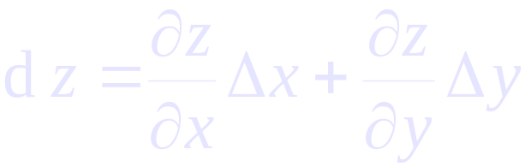



定理1(必要条件)
若函数 z = f (x, y) 在点(x, y) 可微 ,
则该函数在该点偏导数
必存在,且有
证: 由全增量公式
得到对 x 的偏增量
同样可证
因此有
Peking University Press
机动 目录 上页 下页 返回 结束

Slide 24
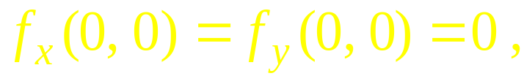
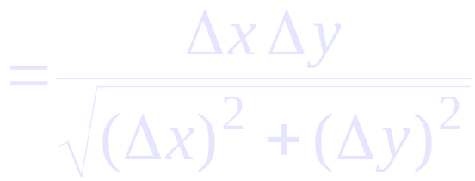



注意: 定理1 的逆定理不成立 .
即:
偏导数存在函数 不一定可微 !
反例: 函数
易知
但
因此,函数在点 (0,0) 不可微 .
Peking University Press
机动 目录 上页 下页 返回 结束

Slide 25




定理2 (充分条件)
若函数
的偏导数
则函数在该点可微分.
证：
Peking University Press
机动 目录 上页 下页 返回 结束

Slide 26

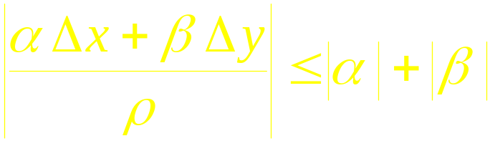

注意到
, 故有
所以函数
在点
可微.
Peking University Press
机动 目录 上页 下页 返回 结束

Slide 27




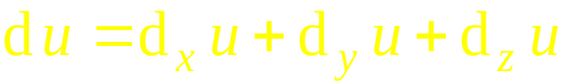
推广:
类似可讨论三元及三元以上函数的可微性问题.
例如, 三元函数
的全微分为
习惯上把自变量的增量用微分表示,
于是
记作
称为偏微分.
故有下述叠加原理
Peking University Press
机动 目录 上页 下页 返回 结束

Slide 28





例1. 计算函数
在点 (2,1) 处的全微分.
解:
例2. 计算函数
的全微分.
解:
Peking University Press
机动 目录 上页 下页 返回 结束

Slide 29
作业
P210-211 3 (3) , (5) ; 5 ; 7 (4) ;
Peking University Press

Slide 30




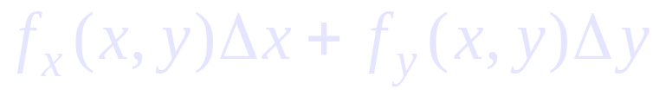
*二、全微分在数值计算中的应用(选讲)
1. 近似计算
由全微分定义
可知当
及
较小时,
有近似等式:
(可用于近似计算; 误差分析)
(可用于近似计算)
Peking University Press
机动 目录 上页 下页 返回 结束

Slide 31




例3. 有一圆柱体受压后发生形变,
半径由 20cm 增大
到 20.05cm ,
高度由100cm 减少到 99cm ,
求此圆柱体
体积的近似改变量.
解: 已知
则
即受压后圆柱体体积减少了
Peking University Press
机动 目录 上页 下页 返回 结束

Slide 32

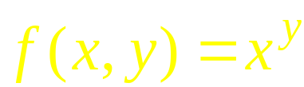


例4.计算
的近似值.
解: 设
,则
取
则
Peking University Press
机动 目录 上页 下页 返回 结束

Slide 33

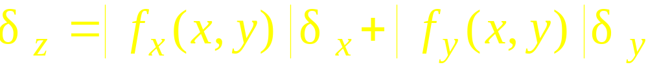
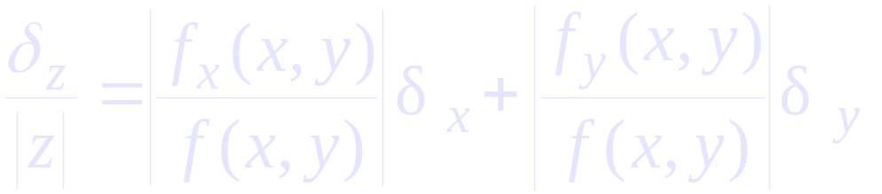
2. 误差估计
利用
令
分别表示 x , y , z 的绝对误差界,
则
z 的绝对误差界约为
z 的相对误差界约为
Peking University Press
机动 目录 上页 下页 返回 结束

Slide 34





特别注意
乘除后的结果相对误差变大
很小的数不能做除数
类似可以推广到三元及三元以上的情形.
Peking University Press
机动 目录 上页 下页 返回 结束

Slide 35

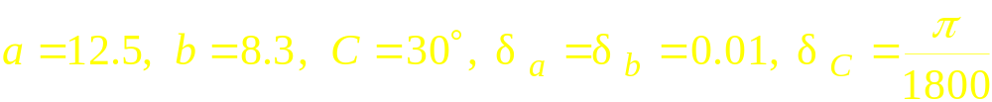




例5. 利用公式
计算三角形面积.现测得
求计算面积时的绝对误差与相对误差.
解：
故绝对误差约为
又
所以 S 的相对误差约为
Peking University Press
机动 目录 上页 下页 返回 结束

Slide 36
例6.在直流电路中,
测得电压 U = 24 伏 ,
相对误差为
0.3%;
测得电流 I = 6安, 相对误差为 0.5 % ,
求用欧姆
定律计算电阻 R 时产生的相对误差和绝对误差 .
解: 由欧姆定律可知
( 欧)
所以 R 的相对误差约为
0.3 % + 0.5 %
= 0.8 %
R 的绝对误差约为
0.8 %
= 0.032 ( 欧 )
Peking University Press
机动 目录 上页 下页 返回 结束

Slide 37


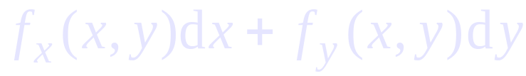
内容小结
1. 微分定义:
2. 重要关系:
函数连续
函数可导
函数可微
偏导数连续
Peking University Press
机动 目录 上页 下页 返回 结束

Slide 38
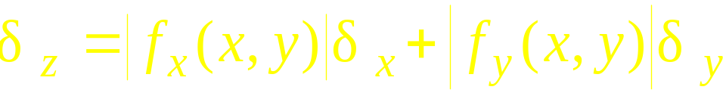
3. 微分应用
• 近似计算
• 估计误差
绝对误差
相对误差
Peking University Press
机动 目录 上页 下页 返回 结束

Slide 39

思考与练习
1. 选择题
函数
在
可微的充分条件是( )
的某邻域内存在 ;
时是无穷小量 ;
时是无穷小量 .
Peking University Press
机动 目录 上页 下页 返回 结束

Slide 40


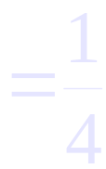
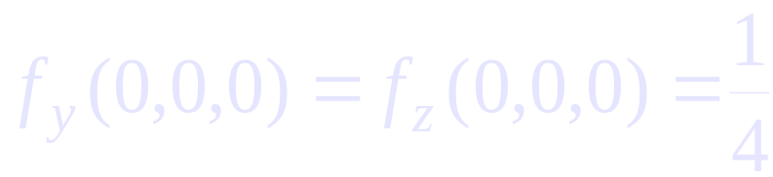
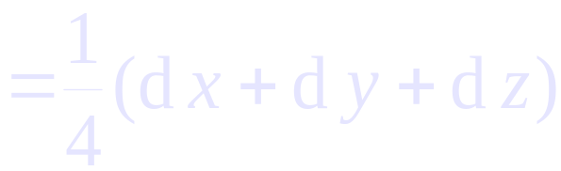
2. 设
( L. P245 例2 )
注意: x , y , z 具有
轮换对称性
解:
利用轮换对称性 , 可得
Peking University Press
机动 目录 上页 下页 返回 结束
Notes:
( P245 例2 )

Slide 41


3. 已知
答案:
Peking University Press
第四节 目录 上页 下页 返回 结束

Slide 42


备用题
证明函数
在点 (0,0) 连续且偏导数存在,
但偏导数在点 (0,0) 不连
续,
在点 (0,0) 可微 .
证: 1)
因
所以
故函数在点 (0, 0) 连续 ;
Peking University Press
机动 目录 上页 下页 返回 结束

Slide 43


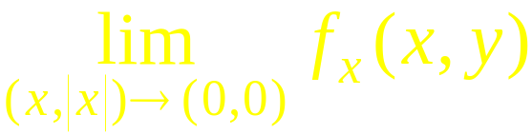


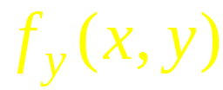
2)
同理
3)
极限不存在 ,
在点(0,0)不连续 ;
同理 ,
在点(0,0)也不连续.
Peking University Press
题目 目录 上页 下页 返回 结束

Slide 44




4) 下面证明
可微 :
令
则
说明: 此题表明, 偏导数连续只是可微的充分条件.
Peking University Press
题目 目录 上页 下页 返回 结束

